Slide 1

9º ANO
Ciências Humanas - História

Slide 2
Leia o texto.
Texto I
Guerra do Paraguai: o maior conflito sul-americano
Guerra do Paraguai (1864–1870), travada entre o Paraguai e a Tríplice Aliança, formada por Brasil, Argentina e Uruguai, foi o maior confronto armado da história da América do Sul, tanto pela duração quanto pelo elevado número de mortos. O conflito também esteve inserido nas disputas geopolíticas da época, envolvendo interesses econômicos e estratégicos da Inglaterra, que buscava manter sua influência sobre o comércio e a navegação na Bacia do Prata.
Assim, a guerra resultou não apenas das tensões regionais entre os países sul-americanos, mas também das relações com a potência europeia que observava e apoiava indiretamente o conflito conforme seus interesses econômicos.
A Guerra do Paraguai, ainda hoje é alvo de debate historiográfico. Desde a década de 1990, novos documentos analisados por historiadores brasileiros e uruguaios permitiram a formulação de três principais interpretações sobre suas causas.

Slide 3
A versão tradicional, dominante até os anos 1960, atribuía o conflito ao suposto expansionismo de Solano López, desconsiderando fatores mais complexos. A versão revisionista, forte entre as décadas de 1960 e 1990, defendia que o Paraguai era uma potência econômica que incomodava a Inglaterra, levando-a a incentivar Brasil e Argentina a iniciar a guerra, interpretação posteriormente contestada.
Já a versão neorrevisionista entende que o conflito decorreu de disputas regionais, da busca pela livre navegação no Rio Paraguai e da indefinição de fronteiras, em um contexto em que o Paraguai tentava se afirmar como a terceira potência do Prata, ao lado de Brasil e Argentina.
O que gerou o conflito?
A partir de 1850, o Paraguai, governado por Carlos Antonio López, impôs restrições à navegação brasileira no Rio Paraguai, rota essencial para o acesso ao Mato Grosso. Apesar de o tratado de 1856 garantir navegação livre ao Brasil, os conflitos continuaram, pois os paraguaios buscavam tempo para se fortalecer militarmente, enquanto o Brasil temia perder influência na região.
A situação se agravou com a posse de Solano López, em 1862 e sua aproximação dos federalistas argentinos e dos blancos uruguaios, formando um bloco contrário aos interesses brasileiros e argentinos.

Slide 4
No período dos anos de 1860, a América do Sul vivia um momento tanto quanto delicado. É necessário entender o contexto de alguns países para compreender melhor a Guerra do Paraguai.
No contexto regional, Uruguai e Argentina também viviam tensões: no Uruguai, blancos e colorados disputavam o poder, ambos influenciados por Brasil e Argentina; na Argentina, Mitre assumiu a presidência em 1862 e tomou medidas que prejudicaram economicamente o Paraguai.
Conflitos comerciais, disputas territoriais e intervenções políticas, especialmente no Uruguai, onde o Brasil apoiou Venâncio Flores contra os blancos, aprofundaram as rivalidades.
Esse conjunto de tensões diplomáticas, econômicas e militares criou o ambiente propício para o início da Guerra do Paraguai.
O conflito
A guerra se arrastou mais do que esperado, pois a geografia e o desconhecimento da região dificultavam as ações dos envolvidos. No decorrer da Guerra, o Brasil foi ficando cada vez com mais baixas, por isso fez com que o Império criasse um programa chamado de Voluntários da Pátria, prometendo uma série de benefícios, como lotes de terras, dinheiro e a alforria para os escravos que se alistassem. Porém, devido à baixa procura, o governo acabou estipulando que deveria enviar, obrigatoriamente um número de pessoas proporcional à sua população.

Slide 5
O fim da Guerra
Foi no norte de Assunção, no dia 01 de março de 1870, na região de Cerro Corá – quase um ano depois da conquista de Assunção – que o desejo do imperador brasileiro foi finalmente consumado: as tropas brasileiras pegaram Solano López. Porém, ele acabou sendo morto por um soldado conhecido como Chico do Diabo.
Esta que foi a maior guerra do continente sul-americano, trouxe como resultado final para o lado derrotado um saldo bastante negativo. Os soldados paraguaios, no último ano do conflito eram formados por crianças, mulheres e idosos, que usavam como armamento pedras, madeira e tijolos.
Não existem dados precisos sobre o número de mortos, mas estima-se que durante o conflito, 75% da população paraguaia foi morta, reduzindo sua população de 800 mil habitantes para algo em torno de 190 mil. Além disso, o Paraguai perdeu cerca de 140 mil quilômetros para a Argentina e o Brasil. Não é possível saber quais rumos teriam tomado o Paraguai e as consequências políticas latino-americana da época caso o conflito tivesse sido evitado.
No Brasil, a Guerra do Paraguai gerou impactos profundos e duradouros. Um dos principais efeitos foi o fortalecimento político do Exército, que retornou do conflito mais organizado, profissionalizado e consciente de seu poder.

Slide 6
Esse novo protagonismo militar contribuiu diretamente para a crise do regime monárquico, culminando na Proclamação da República em, 1889.
Outra consequência relevante foi a grave crise financeira enfrentada pelo Império. O alto custo da guerra provocou forte endividamento interno e ampliou a dependência do capital britânico, fragilizando ainda mais a estrutura política e econômica imperial.
Além disso, o conflito impulsionou o avanço do movimento abolicionista. Muitos escravizados foram enviados ao front como “Voluntários da Pátria”, sob a promessa de alforria.
Essa experiência, somada à pressão social crescente, acelerou o processo que resultaria na Abolição da Escravidão, em 1888.
Texto de Guilherme Kohler – Adaptado.
Disponível em: https://abre.ai/occc.
Acesso em: 01 dez. 2025.
ATIVIDADES
1. Descreva o papel da Inglaterra no contexto da Guerra do Paraguai e avalie como seus interesses econômicos e geopolíticos influenciaram as dinâmicas da Bacia do Prata.
2. O texto menciona três versões historiográficas sobre as causas da Guerra do Paraguai. Compare essas interpretações e analise como cada uma delas explica o início do conflito.

Slide 7
Texto II
Emergência da República no Brasil
A Proclamação da República, em 15 de novembro de 1889, não foi um acontecimento isolado nem resultado apenas da ação de um pequeno grupo militar. Ela surgiu dentro de um contexto histórico marcado por tensões, transformações sociais e conflitos que enfraqueceram a monarquia e abriram caminho para a mudança de regime.
Ao longo das últimas décadas do Império, diferentes setores da sociedade passaram a questionar a capacidade do governo imperial de responder às demandas de um país em expansão econômica e em transformação política.
Três grandes crises contribuíram para o desgaste do poder monárquico: a Questão Militar, que expressava o descontentamento do Exército com a interferência política do Imperador; a Questão Religiosa, que revelou conflitos que revelou conflitos entre o Estado e a Igreja Católica; e a Questão Escravocrata, que mostrou o desgaste de um regime que resistia ao fim da escravidão.

Slide 8
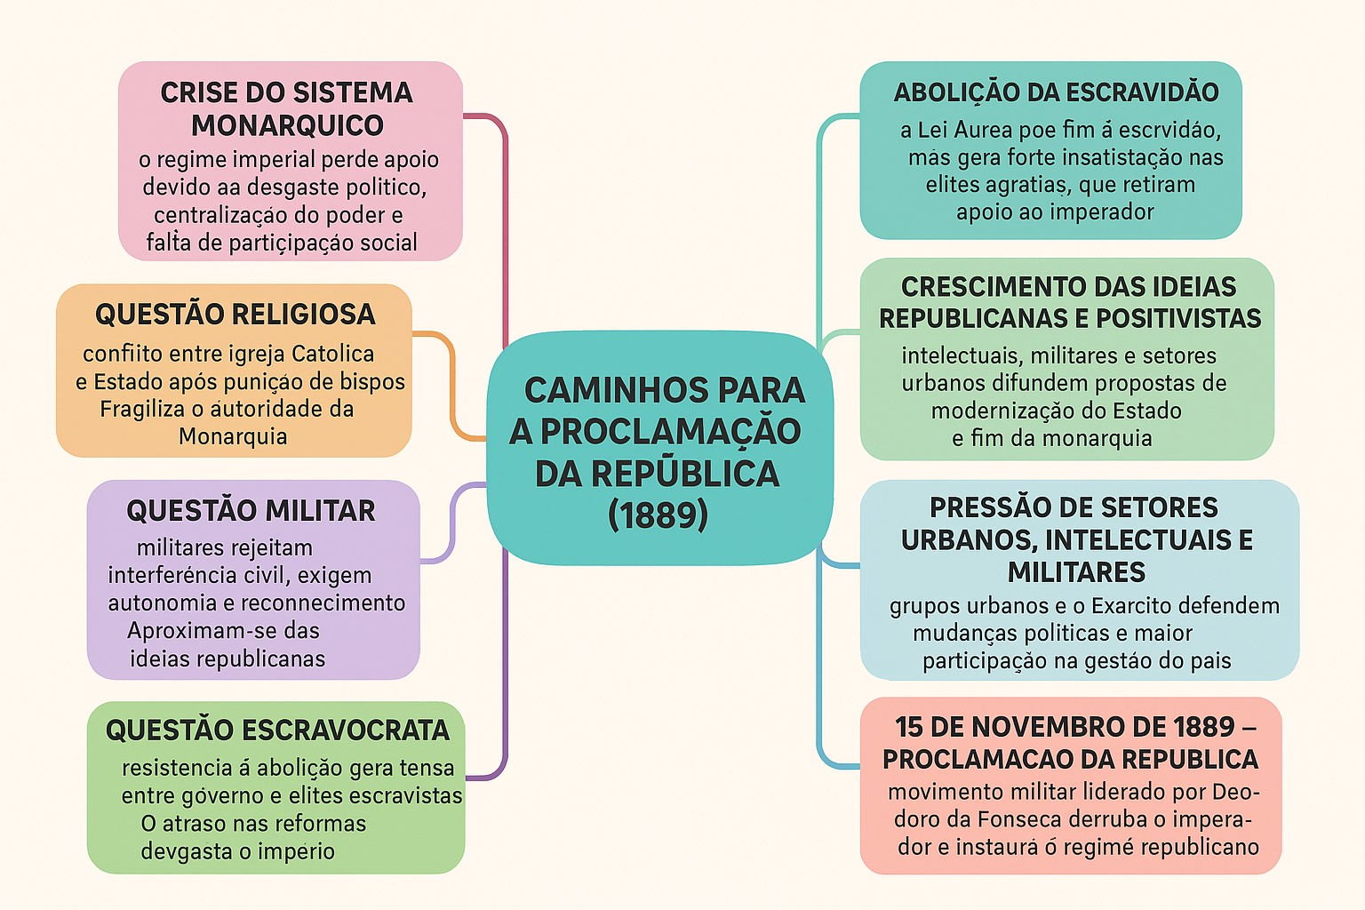
Fonte: gerado por IA.

Slide 9
Apesar desse cenário rico e diverso, a participação popular direta foi limitada. A maior parte da população, incluindo pessoas negras recém-libertas, trabalhadores pobres, mulheres e povos indígenas, ficou à margem da decisão política que derrubou a monarquia. A República foi proclamada por um movimento essencialmente militar, apoiado por setores urbanos e elites econômicas que desejavam maior influência na condução do Estado. Assim, embora a mudança de regime tenha sido impulsionada por pressões sociais e disputas de interesse, ela ocorreu de maneira pouco democrática, sem participação ampla da sociedade.
Reconhecer esse conjunto de elementos, as crises que enfraqueceram o Império, os grupos sociais envolvidos e excluídos, as ideias políticas em circulação e o papel central dos militares, é fundamental para compreender como a República emergiu no Brasil.
Essa leitura histórica permite perceber que transformações políticas são resultado da interação entre diferentes forças sociais, nem sempre de forma equilibrada, e nos ajuda a refletir sobre os desafios da participação cidadã na construção da vida pública até os dias atuais.
Elaborado para fins didáticos.
Equipe NUREDI.
ATIVIDADES
3. Como as crises desencadeadas durante o sistema monárquico, contribuíram para enfraquecer a autoridade do Império e abrir espaço para a ascensão do movimento republicano?
4. De que maneira a abolição da escravidão, em 1888, alterou a estrutura econômica e política do Brasil e impactou a relação entre a elite agrária e a monarquia?

Slide 10
5. O movimento de 15 de novembro de 1889 é mais considerado um “golpe” do que uma revolução popular. O que isso revela sobre a participação da sociedade brasileira na formação da República?
6. (Mackenzie - Adaptada) O povo assistiu aquilo bestializado, atônito, surpreso, sem conhecer o que significava. Muitos acreditavam sinceramente estar vendo uma parada. Aristides Lobo.
O texto refere-se à Proclamação da República, em 15 de novembro de 1889. Podemos, então, concluir que:
(A) O movimento contou com sólido apoio popular, luta armada e resistência violenta dos monarquistas.
(B) A proclamação vitoriosa resultou da conjugação de parte do exército, fazendeiros do oeste paulista e classes médias urbanas.
(C) A Guerra do Paraguai não teve relação com o crescimento das ideias republicanas e positivistas, fundamentais para o advento da república.
(D) As críticas à centralização monárquica e o surgimento de novos segmentos sociais não tiveram influência no sucesso do movimento republicano.

Slide 11
Leia o texto.
Texto III
Lei de Terras: a reafirmação da estrutura latifundiária no Brasil
A Lei de Terras de 1850 (Lei nº 601) extinguiu o sistema de sesmarias no Brasil, estabelecendo a compra e venda como única forma de acesso à terra, o que consolidou a concentração fundiária em grandes propriedades.
Vamos entender um pouco sobre o que foi a Lei de Terras e como suas implicações se refletem na nossa sociedade até os dias de hoje.
TEMÁTICA: República brasileira.
Habilidades do DCGO - Ampliado:
(GO-EF09HI03-A) Analisar a Lei de Terras de 1850, relacionando seus desdobramentos com a organização fundiária do Brasil, bem como sua influência sobre a inserção do negro na sociedade brasileira.

Slide 12
O contexto da criação da Lei de Terras
O decreto da Lei de Terras no Brasil ocorreu em meio a um contexto de transformações do século XIX e avanço do capitalismo industrial, com pressões externas e internas por mudanças.
No campo externo, nações industrializadas, como a França e a Inglaterra, buscando cada vez mais expandir os mercados consumidores para seus produtos, pressionavam os demais países a se adequarem a esse novo sistema.
Já internamente, o país passava por um intenso período de mudanças políticas e econômicas. A vinda da Família Real Portuguesa ao Brasil, em 1808, e a consequente abertura dos portos às nações amigas, romperam com o exclusivismo português sobre o comércio de produtos na colônia (o chamado pacto colonial), possibilitando a entrada de produtos industrializados no país advindos, principalmente, da Inglaterra. Esses pontos aceleraram a independência em 1822.
Desde a Independência, a questão da posse de terras no país havia ficado em aberto, já que no tempo da colônia, as terras eram concedidas pela Coroa no regime de sesmarias, o qual foi suspenso pelo Imperador já no início do seu governo.

Slide 13
Havia, então, a necessidade da criação de uma nova lei que regulamentasse a temática fundiária, a partir de uma perspectiva moderna, na qual a terra era entendida como mercadoria. Ainda nesse contexto, as constantes pressões internacionais pelo fim da escravidão, vindas, principalmente, da Inglaterra, acarretaram a aprovação da Lei Eusébio de Queirós, que pôs um fim ao tráfico de escravos no Brasil, em 4 de setembro de 1850 – ou seja, apenas 14 dias antes da aprovação da Lei de Terras.
Observa-se, portanto, que uma mudança de paradigma estava em curso no país, especialmente em relação à necessidade de substituição da mão de obra escrava nas fazendas.
Dessa forma, a Lei de Terras viria também para ajudar a sanar esse problema, a partir do incentivo à vinda de imigrantes, principalmente aqueles vindos da Europa – já demonstrando um forte componente racial na formulação dessa lei.
Antes da aprovação da Lei de Terras, já havia discussões a respeito do tema, lideradas, principalmente, pelo político José Bonifácio e pelo padre Diogo Feijó. Bonifácio defendia a regularização das posses de terra, instituindo a necessidade do cultivo, impondo que as terras não cultivadas deveriam retornar ao patrimônio nacional.

Slide 14
O caráter excludente da Lei de Terras
As determinações da Lei de Terras incluíam a regularização fundiária, a partir de:
(i) a não tolerância à invasão de terras públicas;
(ii) o perdão aos grandes proprietários de terra que haviam descumprido a exigência de cultivar suas sesmarias; e
(iii) a normalização das terras dos grandes posseiros, que ganharam uma escritura para suas terras.
Já para os camponeses, pequenos proprietários rurais, coube a cobrança de altas taxas para a regularização de suas propriedades.
Aliado a isso, o governo procurou incentivar cada vez mais a vinda de imigrantes europeus ao Brasil, com um duplo objetivo: aumentar o número de trabalhadores livres,
que substituiriam a mão de obra escrava, e promover o embranquecimento da população, uma política racista baseada em teses eugenistas.
Um outro objetivo evidente da Lei de Terras era impedir que os ex-escravos e os imigrantes pobres europeus se tornassem proprietários de terras, já que as altas taxas cobradas para regularizar a posse de terra tornavam impossível que pessoas sem grandes recursos se tornassem proprietárias de terra.
Juntando isso à ilegalidade da invasão e ocupação de terras na zona rural, bem como à expulsão dos pequenos posseiros de seus antigos lotes, buscou-se gerar um enorme contingente de mão de obra assalariada que abasteceria as grandes fazendas.

Slide 15
Quais as principais consequências da Lei de Terras?
A principal consequência da Lei de Terras foi a reafirmação da estrutura latifundiária no Brasil. Com a regularização das escrituras das grandes propriedades e as dificuldades impostas aos pequenos produtores, a posição dos latifundiários foi vitoriosa, reafirmando seu poder num Brasil majoritariamente rural.
Nesse sentido, o poder dos sesmeiros e grandes posseiros, que antes era medido pelo seu número de escravos, passou a ser medido pela vastidão de suas terras.
Mantendo-se a estrutura do latifúndio, observa-se que a Lei de Terras gerou um enorme atraso técnico na agricultura brasileira, já que a existência de grandes propriedades permitia que os fazendeiros expandissem suas plantações, à medida que a capacidade de produção da terra se esgotava, avançando as fronteiras agrícolas e promovendo um progressivo desmatamento e destruição dos ecossistemas – práticas vistas até os dias de hoje.
Outro efeito da Lei foi o surgimento dos trabalhadores rurais sem-terra, pela dificuldade do acesso aos lotes, tornando comum a violência no campo.

Slide 16
Nesse sentido, é importante destacar também que, apesar de promover a regularização fundiária, a Lei de Terras não extinguiu a prática de falsificação de documentos (também chamada de grilagem), a fim de obter terras sem o controle do Estado.
ATIVIDADES
7. (FATEC - ADAPTADA) Promulgada em 1850, a chamada Lei de Terras determinou as normas sobre a posse, manutenção, uso e comercialização das terras no período do Segundo Reinado, modificando as relações fundiárias no Brasil.
A partir desta data, ficou estabelecido que as terras
(A) seriam tomadas pelo Estado e transformadas em cooperativas, visando aumentar a produtividade e combater o problema da fome nas cidades.
(B) seriam demarcadas e entregues a membros da aristocracia imperial, em regime de administração que ficou conhecido como Capitanias Hereditárias.
(C) passaria a ser adquiridas por meio de compra e venda ou por doação do Estado, com registro em cartório, ficando proibida a obtenção de terras por meio de ocupação.
(D) seriam divididas em pequenos lotes e distribuídas a escravos alforriados e imigrantes europeus, em um sistema que ficou conhecido como colonato.

Slide 17
8. (FGV SP - ADAPTADA) Já no artigo 1°, a Lei n° 601/1850 determinava: “ficam proibidas as aquisições de terras devolutas por outro título que não seja o de compra”. No artigo 3°, inciso IV, definia: “são terras devolutas: [...] as que não se acharem ocupadas por posse que, apesar de não se fundarem em título legal, foram legitimadas por esta Lei”.
(José Sacchetta Ramos Mendes, Desígnios da Lei de Terras: imigração, escravismo e propriedade fundiária no Brasil Império. Caderno CRH, vol. 22, no 55, Salvador, jan/abr, 2009)
A lei citada, entre outros pontos, intencionava:
(A) Fortalecer as pequenas e médias propriedades rurais com o propósito de agilizar a transição do trabalho compulsório para o livre, desmontando, assim, a estrutura fundiária.
(B) Controlar o acesso à propriedade da terra, em um contexto no qual a entrada de escravos africanos no Brasil mostrava-se cada vez mais difícil e havia projetos para ampliar a vinda de imigrantes.
(C) Retomar propriedades rurais doadas pelo sistema das sesmarias, em vigor desde o início da colonização do Brasil, e que nunca foram efetivamente ocupadas pelas pessoas que as receberam.
(D) Democratizar o acesso à terra, porque com uma legislação específica seria possível colocar terras no mercado a preços razoáveis, atraindo pequenos proprietários e imigrantes do meio urbano europeu.

Slide 18


9. Quais foram os efeitos da Lei de Terras na formação do mercado de trabalho livre e na atração de imigrantes europeus para o Brasil?
10. Em que medida a Lei de Terras influenciou o modelo agrário que se consolidou durante o Segundo Reinado?
Sugestões de Filmes para contextualização com o período estudado e para contribuir com o Tema:
1. Netto perde sua alma

Slide 19
TEMÁTICA: República brasileira.
Habilidades do DCGO - Ampliado:
(GO-EF09HI02-A) Analisar os processos políticos, econômicos e sociais que levaram ao domínio político das oligarquias brasileiras no período conhecido como Primeira República, identificando particularidades da história local e regional.
(GO-EF09HI05-D) Conhecer e problematizar o processo de modernização republicana, diante dos conflitos que eclodiram no campo e nas cidades, no âmbito nacional e regional, ao longo da Primeira República brasileira.
Objeto de Conhecimento:
A República brasileira.
Leia o texto.
Texto IV
Coronelismo: Características e contexto histórico
O coronelismo foi um sistema de poder local no Brasil, caracterizado pelo domínio de grandes proprietários rurais sobre as populações e as instituições políticas, baseado em práticas de clientelismo, controle eleitoral e troca de favores.
A consolidação do modelo republicano federalista e a ascendência das oligarquias agrárias ao poder fizeram surgir um dos mais característicos fenômenos sociais e políticos do período.

Slide 20
O fenômeno do coronelismo expressou as particularidades do desenvolvimento social e político do Brasil. Ele foi resultado da coexistência das formas modernas de representação política (o sufrágio Universal) e de uma estrutura fundiária arcaica baseada na grande propriedade rural.
A prática do voto de cabresto consolidava ainda mais esse poder. Em um cenário marcado pelo alto índice de analfabetismo e pela ausência de voto secreto, os coronéis exerciam controle quase absoluto sobre os eleitores, “encomendando” votos e punindo aqueles que se opunham às suas orientações. Além disso, os coronéis não atuavam isoladamente; faziam parte de uma rede política articulada com governadores estaduais e com o próprio presidente da República. Essa engrenagem de trocas e alianças ficou conhecida como “política dos governadores”, mecanismo que fortalecia as oligarquias em diferentes esferas do poder.
Na Primeira República, o poder local encontrava-se fortemente concentrado nas mãos dos coronéis, líderes regionais que controlavam praticamente todas as esferas da vida municipal, desde os processos eleitorais até as decisões administrativas. Esse domínio era sustentado por relações pessoais de lealdade e dependência, que configuravam um sistema clientelista. Nesse contexto, o coronel atuava como mediador de favores: oferecia empregos, proteção, apoio econômico ou benefícios diversos em troca de fidelidade política, sobretudo na forma de votos.

Slide 21
A manutenção dessa estrutura frequentemente envolvia violência
e coerção. Muitos coronéis utilizavam grupos armados, conhecidos popularmente como jagunços, para reprimir adversários, intimidar opositores e garantir o controle sobre a população, assegurando assim a continuidade de seu domínio político e social.
A Política dos Governadores estabelecia que os grupos políticos que governavam os estados dariam irrestrito apoio ao presidente da República, em contrapartida o governo federal só reconheceria a vitória nas eleições dos candidatos ao cargo de deputado federal pertencentes aos grupos que o apoiavam.
De modo geral, o governo federal firmava acordos com os grupos políticos que já detinham o poder, e a partir daí diplomava somente os candidatos da situação garantindo-se, desse modo, a perpetuação desses grupos no governo. Com poucas ou nenhuma chance de chegar ao poder por via eleitoral, restava aos grupos de oposição juntarem-se aos grupos políticos da situação.
Um pacto de poder
Sob a presidência de Campos Salles (1898-1902), foi firmado um pacto de poder chamado de Política dos Governadores. Baseava-se num compromisso político entre governo federal e as oligarquias que governavam os Estados tendo por objetivo acabar com a constante instabilidade que caracterizava o sistema político federativo.

Slide 22
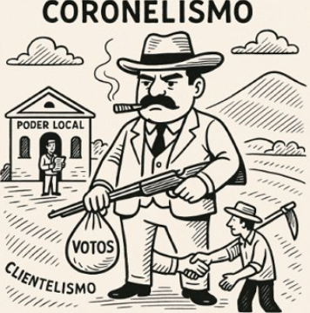
Durante a Política dos Governadores, o poder das oligarquias agrárias mais influentes, sobretudo as dos estados de São Paulo e Minas Gerais, cuja economia era marcada pela produção em larga escala de café, foi assegurado e reforçado. Essas oligarquias cafeeiras, graças à riqueza gerada pela exportação do café, conquistaram influência política nacional e conseguiram governar o país conforme seus interesses.
ATIVIDADES
11. Observe a imagem a seguir.
A hegemonia de São Paulo e Minas Gerais na política nacional foi chamada de “Política do Café-com-leite”. Por meio de acordo entre o Partido Republicano Paulista (PRP) e o Partido Republicano Mineiro (PRM), os dois Estados da federação elegeram praticamente todos os presidentes da Primeira República, até que a Revolução de 1930, alterasse os rumos da política brasileira.
Texto de Jefferson Evandro e de Renato Cancian. Adaptado.
Disponível em: https://abre.ai/ofe8 e https://abre.ai/ofe9.
Acesso em: 09 dez. 2025.
Disponível em: https://abre.ai/ofgr Acesso em: 08 dez. 2025.
A imagem representa práticas políticas da Primeira República. Qual fenômeno é ilustrado e qual sua principal característica?

Slide 23
(A) O coronelismo, caracterizado pelo controle político local exercido pelos grandes proprietários rurais, baseado em clientelismo e coerção.
(B) A consolidação da política do café com leite, marcada pela alternância de poder entre São Paulo e Minas Gerais no cenário nacional.
(C) O populismo, definido pela aproximação direta entre líderes políticos e massas urbanas, especialmente no período pós-1930.
(D) O tenentismo, movimento militar que buscava a modernização política e a moralização das instituições públicas.
Leia o Texto.
Texto V
Sociedade e revoltas na Primeira República
A Primeira República (1889–1930) foi marcada por intensas tensões sociais, políticas e econômicas, que resultaram em diversas revoltas motivadas pela pobreza, exclusão e autoritarismo. Embora o novo regime prometesse modernização e maior participação política, revelou profundas desigualdades. No campo, movimentos populares denunciaram a opressão e as disparidades regionais, sendo duramente reprimidos. Nas cidades, revoltas contestaram medidas sanitárias impostas sem diálogo e a permanência do racismo estrutural após a abolição.
12. De que maneira se formou o coronelismo e como sua estrutura fundiária contribuiu para sua consolidação?
13. Explique como o sistema clientelista dos coronéis funcionava e influenciava a vida política e social dos municípios?

Slide 24
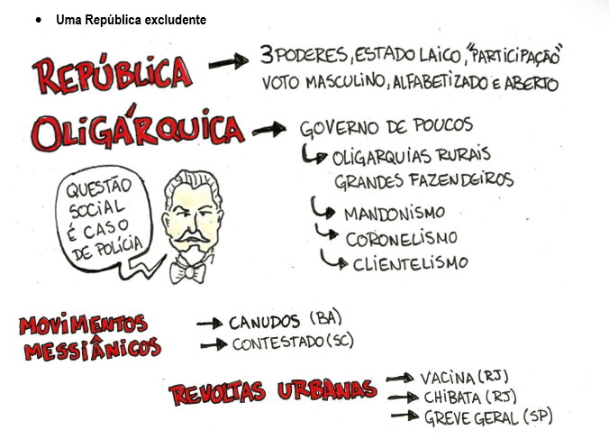
A Primeira República também marcou o surgimento da industrialização no Brasil. Esse processo impulsionou a formação de uma classe operária urbana, que se viu em condições de trabalho muitas vezes precárias, com longas jornadas de trabalho, baixos salários e falta de direitos trabalhistas básicos. Dentro de um contexto de muita efervescência social, essas reivindicações culminaram em uma greve geral, em 1917. Essa greve é um marco na história do Brasil republicano, por demonstrar a força da união operária. Esse clico de greves e mobilizações contribuiu para a gradual transformação nas relações trabalhistas no Brasil, pavimentando o caminho para futuras conquistas sociais e trabalhistas que estariam por vir.
Todos esses movimentos indicam uma sociedade em ebulição, buscando voz e representatividade em um período marcado pela oligarquia, pelo coronelismo e pela exclusão política de grande parte da população.

Slide 25

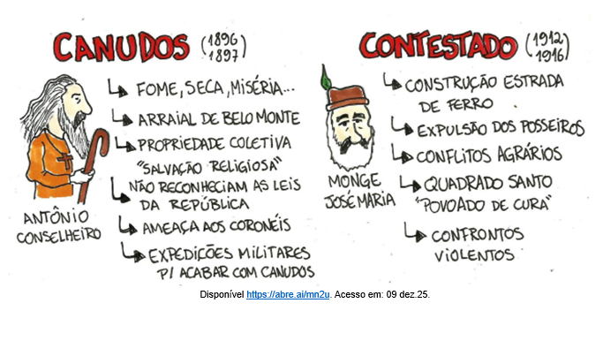
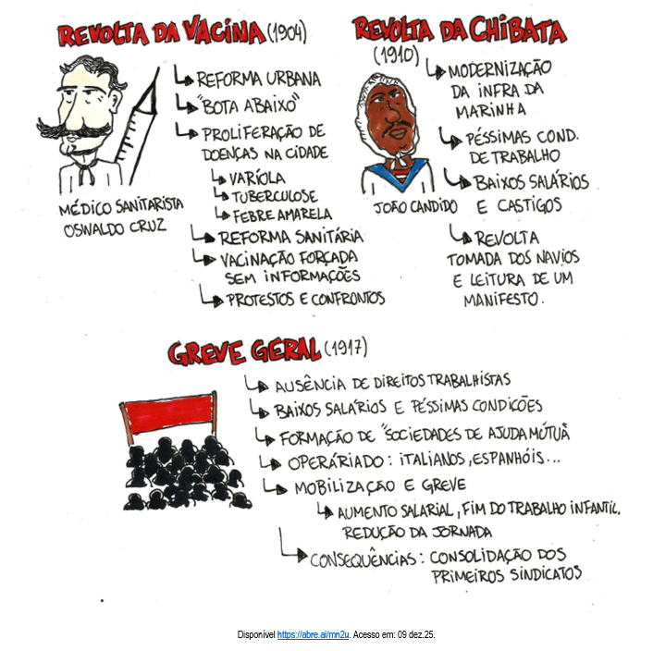
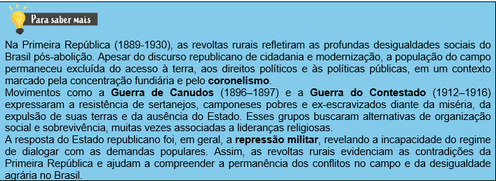

Slide 26
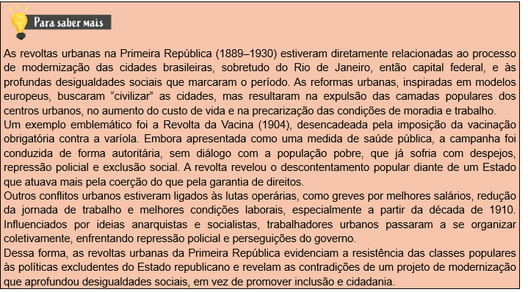

Slide 27
ATIVIDADES
14. De que maneira as desigualdades sociais, o autoritarismo e a exclusão política contribuíram para o surgimento das revoltas urbanas e rurais durante a Primeira República?
(A) a alta de preços.
(B) as práticas eleitorais.
(C) a política clientelista.
(D) o arbítrio governamental.
15. (Enem 2019 – Adaptado) A Revolta da Vacina (1904) mostrou claramente o aspecto defensivo, desorganizado, fragmentado da ação popular. Não se negava o Estado, não se reivindicava participação nas decisões políticas; defendiam-se valores e direitos considerados acima da intervenção do Estado.
CARVALHO, J. M. Os bestializados: o Rio de Janeiro e a República que não foi. São Paulo: Cia. Das letras, 1987 (adaptado)
A mobilização analisada representou um alerta, na medida em que a ação popular questionava:
15. (Enem 2013 PPL - Adaptado) Eu mesmo me apresento: sou Antônio:
sou Antônio Vicente Mendes Maciel
(provim da batalha de Deus versus demônio
Com a res publica marca de Caim).
Moisés, do Êxodo ao Deuteronômio,
Sou natural de Quixeramobim,
O Antônio Conselheiro deste chão
Que vai ser mar e o mar vai ser sertão.
ACCIOLY, M. Antônio Conselheiro. In: FERNANDES, R. (Org.). O clarim e a oração: cem anos de Os sertões. São Paulo: Geração Editorial, 2001.

Slide 28
O poema, escrito em 2001, contribuiu para a construção de uma determinada memória sobre o movimento de Canudos, ao retratar seu líder como
(A) crítico de regime político regime político recém-proclamado.
(B) contrário à distribuição da terra para os humildes
(C) defensor da autonomia política dos municípios.
(D) partidário da abolição da escravidão.
18. De que forma a relação entre crenças religiosas, liderança carismática e abandono estatal contribuiu para o surgimento e fortalecimento dos movimentos messiânicos no início da Primeira República?
16. Quais fatores contribuíram para a eclosão da Greve Geral de 1917, e como esse movimento expressou as condições de vida e trabalho da classe operária no início do século XX?
17. Como a Greve Geral de 1917 influenciou o movimento operário e as relações de trabalho no Brasil?

Slide 29
TEMÁTICA: Abolição da escravidão.
Habilidades do DCGO - Ampliado:
(GO-EF09HI03-C) Problematizar a ideia de que, em consequência da abolição da escravatura, o povo negro passou a usufruir os mesmos direitos e condições de vida dos não negros, como educação, habitação, saúde, trabalho e emprego.
Objeto de Conhecimento:
Desigualdades raciais no pós-abolição e permanências do racismo estrutural no Brasil.
Leia o texto.
Texto VI
Depois da abolição, Estado sofisticou mecanismos de exclusão, diz historiadora
Segundo Wlamyra de Albuquerque, o projeto de abolição vitorioso relegou parte da população a uma espécie de subcidadania. Abolicionistas negros propunham mudanças mais profundas

Slide 30
Em 1887, pouco antes de a escravidão ser abolida no Brasil (no dia 13 de maio de 1888), o governo da Bahia se lançou numa discussão sobre qual deveria ser o perfil e a atuação da polícia. Decidiu-se que cabia à força policial zelar pela boa conduta da população: sambas foram proibidos depois das 22h, a capoeira foi considerada crime. Na época, a população negra livre – ou liberta- em Salvador já superava, numericamente, a de escravizados. E a abolição era um evento antecipado pelas elites. O episódio é lembrado pela historiadora Walmyra Albuquerque para demonstrar como, às vésperas do 13 de maio, as elites brasileiras se organizaram para cercear a atuação de homens e mulheres negras: “Entendia-se que eles não estavam mais sob o controle de um senhor, mas deveriam passar para o controle do Estado”, afirma.
Professora da Universidade Federal da Bahia, Wlamyra se dedica a um campo de estudos relativamente novo para a historiografia brasileira: o do período da imediata pós-abolição, de 1888 até a década de 1930. Segundo ela, a lei assinada no 13 de maio representava um dentre muitos projetos de emancipação: “o movimento abolicionista não era homogêneo”, afirma.

Slide 31
Brasil de Direitos: A população negra, na época da abolição, era heterogênea. A maior parte dela, segundo as estatísticas da época, era nascida livre ou liberta. O que o 13 de maio representou para essas pessoas?
Deixa de lado propostas de lideranças negras que lutaram pela liberdade, e que defendiam mecanismos para a criação de uma sociedade mais justa – para pessoas negras ou não – como a distribuição de terras públicas a pequenos proprietários. “Esses abolicionistas negros tinham um projeto para o Brasil”, diz a professora.
Wlamyra Albuquerque: É mesmo verdade que, a partir da década de 1870, houve uma expressiva diminuição no número de pessoas escravizadas no Brasil. O número caiu mesmo naquelas províncias que concentravam população cativa significativa.
Mas isso só acontece nos anos já próximos da abolição, a partir de 1882. É um período muito curto, sobretudo se comparado aos mais de 300 anos de escravismo no Brasil.
Segundo Wlamyra, venceu um projeto de país que criava mecanismos de exclusão, relegando a população negra a uma condição de subcidadania, sem nunca deixar essas intenções explícitas: “A República brasileira se faz cheia de noções de desigualdade racial dadas pelo escravismo.”

Slide 32
Na maioria dos casos , a pessoa conquistava a liberdade comprando sua alforria. Essa negociação, com o senhor, era costumeiramente tensa. A compra da alforria tinha por objetivo garantir alguma autonomia à pessoa. É preciso cuidado ao falar em liberdade nesses casos. Porque, além do senhor, esse indivíduo que comprava a alforria tinha ainda de lidar com o Estado brasileiro, que não estava interessado em lhe garantir liberdade plena. Perante o Estado, juridicamente, eles não podiam ser chamados de “livres”. Eram “libertos”. E isso não é mero jogo de palavras. Essa condição o impede de ter diversos direitos políticos. E essa condição perdura até a abolição.
Havia restrições explicitas, descritas em lei, à atuação dos libertos?
Essa foi a grande sacada do Estado brasileiro, antes e depois da abolição. Ao contrário do que aconteceu nos EUA ou em Cuba —países onde a escravidão chegou ao fim quase na mesma época em que o Brasil — o Estado brasileiro nunca explicitou, em leis, as restrições impostas à população negra. Os mecanismos de exclusão são mais sofisticados. Vou exemplificar. Em 1881, o número de pessoas negras nascida livres ou libertas já era maior que o número de escravizados no Brasil.

Slide 33
A escravidão estava em crise. Foi quando se empreendeu uma grande reforma no código eleitoral. Ao longo de todo o Império, libertos não poderiam ser eleitos, mas poderiam ser votantes. A eleição acontecia em duas instancias, com uma indireta. Em 1881, o projeto era de que a eleição passasse a ser direta. Mas foram estabelecidas algumas exigências: para ser eleitor, o sujeito devia ser alfabetizado. Isso tirou boa parte da população liberta do processo eleitoral — uma população que já havia participado das disputas em outros momentos. Não há uma explicitação, na lei, de que há um limite aos libertos. Mas criam-se restrições a sua cidadania.
Essas restrições violentas perduram depois do 13 de maio?
Como o Estado interfere nas nossas vidas cotidianas? Quando falamos do Estado, falamos da polícia, das políticas educacionais , de saúde, habitação, do acesso a espaços de poder. Saindo da monarquia e entrando na república, o Estado brasileiro vai sofisticando essas formas de exclusão por meio desses braços do Estado. Isso começa ainda antes da abolição.
Em 1887, às vésperas da abolição, surge um debate sobre a reestruturação da polícia na Bahia. O objetivo era repensar o perfil e a atuação da força policial. E a discussão ocorreu num momento em que o número de pessoas negras livres ou libertas já era maior que o número de escravizados.

Slide 34
Compreendia-se, na época, que controle dessa população já não estava nas mãos de um senhor. Ele precisava ser exercido pelo Estado. Para fazer isso, a polícia é reestruturada, para dar conta do controle urbano e da observação de normas de conduta.
A Constituição Federal, hoje, não estabelece distinções raiais. É verdade — não está dito na constituição que há uma subcidadania para a população negra. Mas as políticas do estado brasileiro foram construídas desde a abolição, e ainda hoje, num sentido de garantir lugares sociais diferentes para esses sujeitos, refletem uma condição racial.
Aumenta a repressão policial?
Os sambas são proibidos depois das 22h, por exemplo. O candomblé foi proibido em Salvador, bem como a capoeira, que foi proibida em Salvador, no Rio de Janeiro e em São Paulo. Cabia à polícia fazer cumprir essas proibições.
Tudo isso são sinais de tentativas do estado de controlar a população negra livre, e isso se estende para além do século XIX.

Slide 35
Hoje, se diz que a lei que aboliu a escravidão foi curta e insuficiente. Em fins do século XIX já se fazia essa crítica? Havia outros processos de liberdade?
Havia um projeto de habitação, um plano de acesso a espaços na política. Há outras figuras como ele, que foram inviabilizadas. Alguns, anos depois, se tornam lideranças de movimentos operários. Caso de Manoel Quirino, na Bahia. Nascido escravo, ele compra a própria alforria. No pós-abolição, se torna líder operário e chega a fundar um jornal socialista. Elege-se vereador, mas não vai além disso. Eles todos defendem reformas muito mais profundas para a sociedade brasileira do pós-abolição. O mais conhecido deles talvez seja André Rebouças, que elaborou um plano de distribuição de terras.
Havia essa crítica. Para muitos abolicionistas, a abolição era uma reforma. Era um ajuste na ordem liberal. Mas o movimento abolicionista não era homogêneo. Havia, por exemplo, abolicionistas que eram sapateiros. Sabemos de abolicionistas que invadiam senzalas para fazer campanha.
Na memória nacional, restaram apenas alguns “grandes homens’, que incorporaram a ideia da abolição a partir de uma perspectiva de reforma liberal.
Para encontrar outras perspectivas, é importante olhar para os abolicionistas negros, como o Luis Gama. Gama tinha elaborado um plano para o que deveria ser o Brasil depois da abolição.

Slide 36
Uma espécie de reforma agrária?
Não era propriamente uma reforma agrária, porque reforma agrária é muito marcado por uma ideia de distribuição de terras privadas. André Rebouças pensava em terras públicas, que deveriam ser transformadas em colônias para serem distribuídas a pequenos proprietários de terras. Pensava também num plano de reforma educacional.
Essas negras continuam a atuar no pós-abolição. Que bandeiras defendem?
Eles vão reivindicar que se estabeleça a instrução pública obrigatória a essa população egressa da escravidão. Cobram o estabelecimento de salários. A escravidão acabou à base de um decreto curto. Em muitos lugares, isso não significou a adoção do trabalho livre imediatamente. O estabelecimento de salários, a fixação de uma jornada de trabalho, o respeito aos fins de semana livres. Essas bandeiras, que começam a ser incorporadas pela luta operária, surgem como reivindicações dessa população negra para se livrar das continuidades do escravismo.
Quando se olha para essa pluralidade, a gente se dá conta de que havia propostas muito mais igualitárias, atentas às desigualdades colocadas naquele momento. Esses abolicionistas negros tinham projetos para o Brasil.

Slide 37
Essas lideranças pensam, então, no 13 de maio como uma alavanca, um ponto de partida, a partir da qual construir um país mais igualitário. Mas isso só vai aparecer nos discursos desses abolicionistas negros. Que acabam sendo inviabilizados naquela galeria de heróis nacionais.
Eles conseguem manter um processo de desigualdade racial que corre na republica brasileira até hoje. A república brasileira se faz cheia de noções de desigualdade racial dadas pelo escravismo. Há uma tensão política que faz com que a abolição aconteça. Mas ela vem preenchida por vícios, e por um projeto que exclui parte da população da cidadania. Há muita gente querendo que a escravidão acabe. Mas, mesmo entre essas pessoas, há muitos que trabalham para fazer com que essa mudança aconteça sem que, para isso, se desmonte um edifício social desigual.
Por que os protagonistas negros foram esquecidos?
Muitos fazendeiros ficam descontentes com o fim da escravidão, e tornam-se republicanos. Defendem um liberalismo — que não é o mesmo de hoje— que prevê um Estado que garanta liberdade econômica e direitos de propriedade. Esses fazendeiros garantem o fim da monarquia, e levam para a República esses princípios de desigualdade racial, essa ideia de preservação da propriedade acima de qualquer coisa, como a primeira premissa do estado liberal.
ALBUQUERQUE, WLAMYRA. Combate ao Racismo. [Entrevista concedida a] Rafael Ciscati. Brasil de Direitos. 10 min. 12 mai. 2020, atualizada em 12 out. 2024.
Disponível em: https://abre.ai/oiap
Acesso em: 11 dez. 2025.

Slide 38
ATIVIDADES
19. Com base no texto da entrevista, explique como o Estado brasileiro constituiu mecanismos de exclusão racial após o 13 de maio de 1888, mesmo sem explicitar restrições em lei.
22. Por que figuras negras essenciais para o movimento abolicionista e para o pós-abolição acabaram inviabilizadas na memória nacional?
20. Como a reestruturação da polícia na Bahia, em 1887, revela a transição do controle dos corpos negros do senhor para o Estado?
23. Como as ideias defendidas por fazendeiros republicanos contribuíram para a manutenção das desigualdades raciais no Brasil após o fim da escravidão?
21. Segundo o texto, por que a Lei Áurea foi considerada “curta e insuficiente”. E quais projetos alternativos de liberdade eram proposto?

Slide 39
24. Leia o trecho da Música a seguir.
“No dia 14 de maio, eu saí por aí
Não tinha trabalho, nem casa, nem pra onde ir
Levando a senzala na alma, eu subi a favela
Pensando em um dia descer, mas eu nunca desci
Zanzei zonzo em todas as zonas de grande agonia
Um dia com fome, no outro sem o que comer
Sem nome, sem identidade, sem fotografia
O mundo me olhava, mas ninguém queria me ver.
O que a letra da música de Lazzo Matumbi reflete sobre a abolição da escravidão?
(A) A música celebra a chegada dos europeus ao Brasil no pós-abolição.
(B) Reflete sobre o dia seguinte a Lei Áurea e o que efetivamente mudou para a população negra após a abolição da escravidão.
(C) Que a população negra imediatamente teve acesso à terra, educação e emprego no pós-abolição.
(D) Que a assinatura da Lei Áurea garantiu igualdade plena para a população negra até os dias atuais.
MATUMBI, Lazzo. 14 de maio. 2018. Disponível em: https://abre.ai/nkO3. Acesso em: 14 ago. 2025.

Slide 40
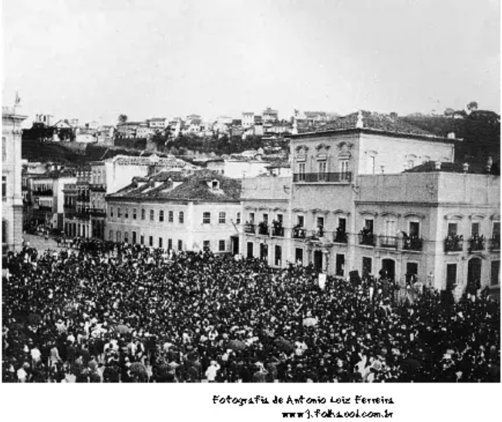
25. (UERJ) A assinatura da Lei Áurea, em 13 de maios de 1888, reuniu uma multidão em frente ao paço Imperial, no Rio de Janeiro.
Mas poucos passaram a ganhar ordenado, e houve quem recebesse uma porcentagem do café que plantava e colhia − conta o historiador Robson Luís Machado Martins, que pesquisa a história de sua família, e a do Brasil, desde a década de 1990.
Adaptado de O Globo, 12/05/2013.
A fotografia e a reportagem registram aspectos particulares sobre os significados da abolição, os quais podem ser associados aos seguintes fatores do contexto da época:
(A) Crise monárquica – exclusão social.
(B) Estagnação política – ruptura econômica.
(C) Expansão republicana – reforma fundiária.
(D) Transição democrática – discriminação profissional.
Essa ideia de que as pessoas saíram correndo e comemorando, isso é lenda. Depois do 13 de maio, meu bisavô e a maioria dos escravos continuaram vivendo onde trabalhavam. Registros históricos mostram que alguns receberam um pedaço de terra para plantar.

Slide 41
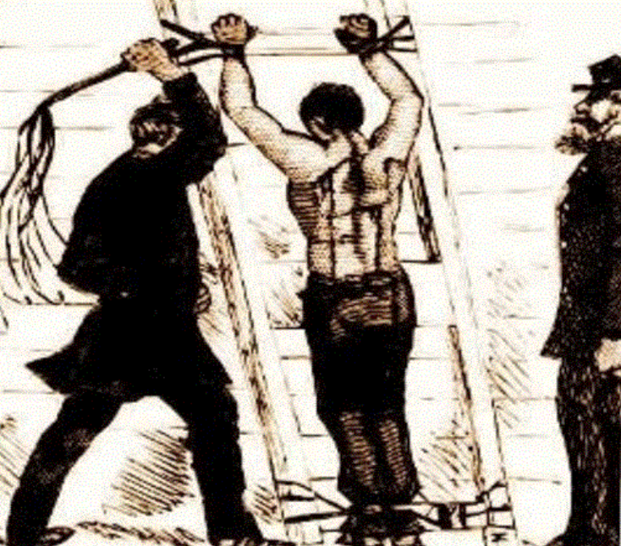
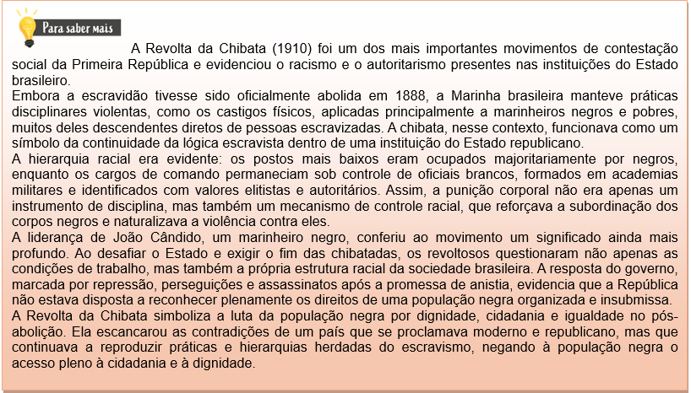
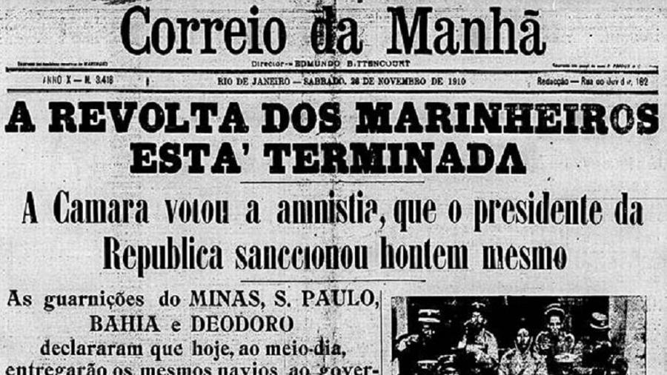
Disponível em: https://abre.ai/oiwA Acesso em: 12 dez. 2025.
Disponível em: https://abre.ai/oitJ Acesso em: 12 dez. 2025

Slide 42
ATIVIDADES
Os participantes da Revolta da Chibata (1910-1911) exigiam direitos de cidadania garantidos pela Constituição da época. As limitações ao pleno exercício desses direitos, na Primeira República, foram causadas pela permanência de:
26. De que maneira a hierarquia racial existente na Marinha contribuiu para o surgimento da Revolta da Chibata e para a resposta repressiva do Estado?
27. (UERJ - Adaptada) Nós, marinheiros, cidadãos brasileiros e republicanos, mandamos esta honrada mensagem para que Vossa Excelência faça aos marinheiros brasileiros possuirmos os direitos sagrados que as leis da República nos facilitam. Tem Vossa Excelência 12 horas para mandar-nos a resposta satisfatória, sob pena de ver a Pátria aniquilada.
Adaptado do memorial enviado pelos marinheiros ao presidente Hermes da Fonseca, em 1910. Em: MARANHÃO, Ricardo e MENDES JUNIOR, Antonio. Brasil história: texto e consulta. São Paulo: Brasiliense, 1983.
(A) Preconceitos étnicos justificados pelas teorias científicas.
(B) Dissidências políticas relacionadas ao federalismo.
(C) privilégios econômicos mantidos pelo Exército.
(D) Hierarquias sociais herdadas do escravismo.

Slide 43
A citação é uma estrofe da música “O mestre-sala dos mares”, de Aldir Blanc e João Bosco, composta em homenagem a João Cândido, o líder da Revolta da Chibata. A Revolta da Chibata foi um movimento social
28. (UEG – Adaptada)
Glória a todas as lutas inglórias
Que através da nossa história
Não esquecemos jamais
Salve o navegante negro
Que tem por monumento
As pedras pisadas do cais.
BOSCO, João; BLANC, Adir. O mestre-sala dos mares. In: COTRIM, Gilberto. História global: Brasil e geral. São Paulo: Saraiva, 2002. p. 477.
(A) camponês, pois seus integrantes expressavam valores e práticas coerentes com suas origens rurais.
(B) popular, pois foi efetivada pelos marinheiros de baixo escalão que reivindicavam o fim de castigos corporais.
(C) messiânico, pois era motivada pelo milenarismo, crença em uma nova era de paz, justiça social e felicidade.
(D) militar, pois foi uma rebelião dos altos oficiais da Marinha, explorando a fraqueza do regime republicano.

Slide 44



Sugestões de Filmes para contextualização com o período estudado e para contribuir com o Tema:
29. A Revolta da Chibata (1910) e a Revolta da Vacina (1904) ocorreram em contextos distintos, mas ambas expressaram conflitos sociais na Primeira República. Compare o Caráter social desses dois movimentos, analisando a causas das revoltas e a relação entre a população e o Estado brasileiro.
1. Revolta da Vacina – Documentário Fiocruz
2. Oswaldo Cruz na Amazônia – Documentário Fiocruz

Slide 45


3. Cem Anos Sem Chibata
4. Guerra de Canudos

Slide 46


